Slide 1
Эмоциональная и психологическая готовность ребенка к школе.
«Быть готовым к школе – не значит
уметь читать, писать и считать.
Быть готовым к школе – значит
быть готовым всему этому научиться».
(Венгер Л. А.)

Slide 2
С поступлением в школу для ребенка начинается новый возрастной период – младший школьный возраст, а учебная деятельность становится в нем ведущей.
. В семье положение ребенка также меняется, у него появляются новые обязанности, возрастают требования к нему.
Но по-прежнему в жизни ребенка большое значение имеет игровая форма деятельности.

Slide 3
Готовность ребенка к школе с точки зрения психологии.
В исследованиях психологов были выделены три аспекта школьной зрелости – интеллектуальный, эмоциональный и социальный. Рассмотрим каждый аспект более подробно.

Slide 4
Интеллектуальный аспект школьной зрелости.
Ребенок должен уметь концентрировать внимание, выделять фигуры из фона, мыслить аналитически, постигая основные связи между явлениями, демонстрировать сенсомоторную концентрацию, тонкие движения рук, умение воспроизводить образцы и запоминать логически.

Slide 5
Эмоциональный аспект школьной зрелости.
Подразумевает способность ребенка выполнять не слишком увлекательные задачи в течение длительного времени, сдерживать свои эмоции и управлять волей. В раннем возрасте, как известно, процессы возбуждения преобладают над процессами торможения.
Учить ребенка адекватно реагировать на эмоции других людей нужно еще с дошкольного возраста.

Slide 6
Социальный аспект школьной зрелости.
Выражает сформированность у ребенка готовности принимать свою новую социальную позицию имеющего определенные права и обязанности школьника.
Ребенок в том случае считается готовым к школе, когда она привлекает его не внешней стороной (возможностью носить красивый ранец, пользоваться яркими принадлежностями, тетрадями, пеналами, ручками и т.п.), а содержательной стороной (возможностью получить новые знания).

Slide 7
Готовность ребенка к школе с точки зрения физического развития.
Уклад жизни ребенка с началом его обучения в школе меняется, старые привычки нарушаются, умственные нагрузки возрастают, формируются взаимоотношения с новыми людьми – учителями, одноклассниками.
Организм ребенка должен находиться в активном и бодром состоянии, малыш должен быть закаленным, его функциональные системы – тренированными, трудовые навыки и двигательные качества – в достаточной степени развитыми.

Slide 8
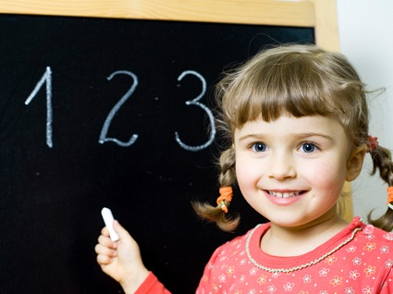
Специфика учебной деятельности.
Наибольшее значение для учебной деятельности имеют следующие навыки:
Решать учебные задачи, следуя правилам
Контролировать собственные действия
Подготовка руки к письму («ручная умелость»)

Slide 9
Познавательный. Это стремление читать с целью узнавать интересные и новые факты об окружающем мире (про космос, динозавров, животных, птиц и т.п.)
Перспективный. Желание читать для более интересной и легкой учебы в школе.
Мотив личностного роста. Ребенок хочет читать, чтобы стать похожим на взрослых, или чтобы взрослые гордились им.
Деятельностный. Читать для того, чтобы потом было можно играть в игры с придумыванием сказок, увлекательных историй и т.п.
Мотив общения с ровесниками. Стремление читать, чтобы потом рассказывать друзьям о прочитанном.

Slide 10
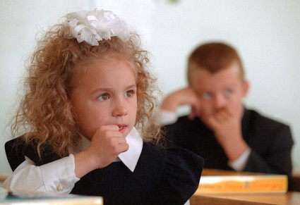
Определение психологической готовности к обучению в школе.
Дошкольник должен уметь:
Работать по правилу
Воспроизводить образцы
Распознавать отдельные звуки в словах
Выкладывать сюжетные иллюстрации последовательно и составлять рассказ на их основе.

Slide 11
Некоторые практические методики для диагностики готовности ребенка к школе.
Как тебя зовут? (Если вместо имени ребенок назовет фамилию, не считать это ошибкой)
Как зовут твоих родителей? (Ребенок может назвать уменьшительные имена)
Сколько тебе лет?
Как называется город, в котором ты живешь?
Как называется улица, на которой ты живешь?
Назови номер своего дома и номер квартиры
Каких ты знаешь животных? Назови диких и домашних животных (Ребенок должен назвать не менее двух домашних и не менее двух диких животных)
В какое время года появляются листья на деревьях? В какое время года они опадают?
Как называется то время суток, когда ты просыпаешься, обедаешь, готовишься спать?
Какими ты пользуешься столовыми приборами? Какими предметами одежды пользуешься? (Ребенок должен перечислить не менее трех столовых приборов и не менее трех предметов одежды).

Slide 12
В какое время года появляются листья на деревьях? В какое время года они опадают?
Как называется то время суток, когда ты просыпаешься, обедаешь, готовишься спать?
Какими ты пользуешься столовыми приборами? Какими предметами одежды пользуешься? (Ребенок должен перечислить не менее трех столовых приборов и не менее трех предметов одежды).

Slide 13
Оценка отношения ребенка к обучению в школе.
Задайте ребенку следующие вопросы:
Ты хочешь пойти в школу?
Зачем нужно учиться в школе?
Чем обычно занимаются в школе?
Что такое уроки? Чем занимаются на уроках?
Как себя нужно вести на уроках?
Что такое домашнее задание? Зачем его нужно выполнять?
Когда ты придешь из школы домой, чем ты будешь заниматься?
Когда ты начнешь учиться в школе, что в твоей жизни появится нового?

Slide 14
Заключение.
Готовность ребенка к школе – это сложный комплекс определенных психофизических состояний, умений, навыков и здоровья.
От того, как подготовлен ребенок к школе, во многом зависит, насколько успешно будет проходить его обучение в образовательном учреждении.

Slide 15
Спасибо за внимание!!!

